Slide 1
Maailma mõõtmine
Aigar Vaigu

Slide 2
5. märts
Notes:
Tuleviku jaoks otsuseid vastu võtta. Peame tegema otsuseid.
Mõõtmised peavad olema võrreldavad ja mõistetavad. Ainult nii saame teha pädevaid ostuseid.

Slide 3
protsessid teenused tooted
Akrediteerimine
tunnustamine
ISO/IEC 17021 ISO/IEC 17065
ISO 9000/14000 HACCP jne.
Sertifitseerimine
toote sertifitseerimine CE jne.
standardid
Standardiseerimine
ühtlustamine
katsetamine, analüüs
ISO/IEC 17025 ISO/IEC 17020
Katsetamine ja inspekteerimine
uuringud, järelvalve
ISO/IEC 17025
kalibreerimine ja taatlemine
etalonained
Metroloogia
jälgitavus
Üleilmne süsteem
väärtusahel
ühtlustamine
Notes:
17025 – kalibreerimis ja katselabor
17020 – mõõtevahendite vastavushindamine
17021 - sertifitseerimisasutus
17065 – toote ja teenuse sertifitseerimine

Slide 5
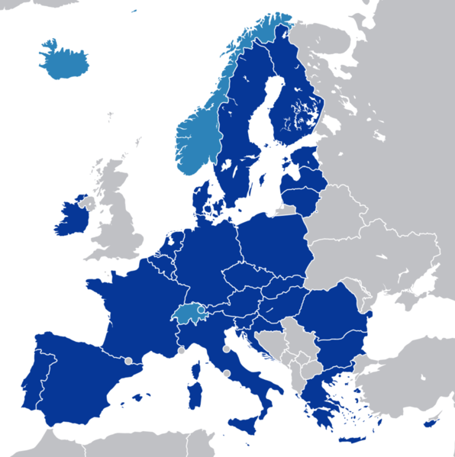

Slide 7
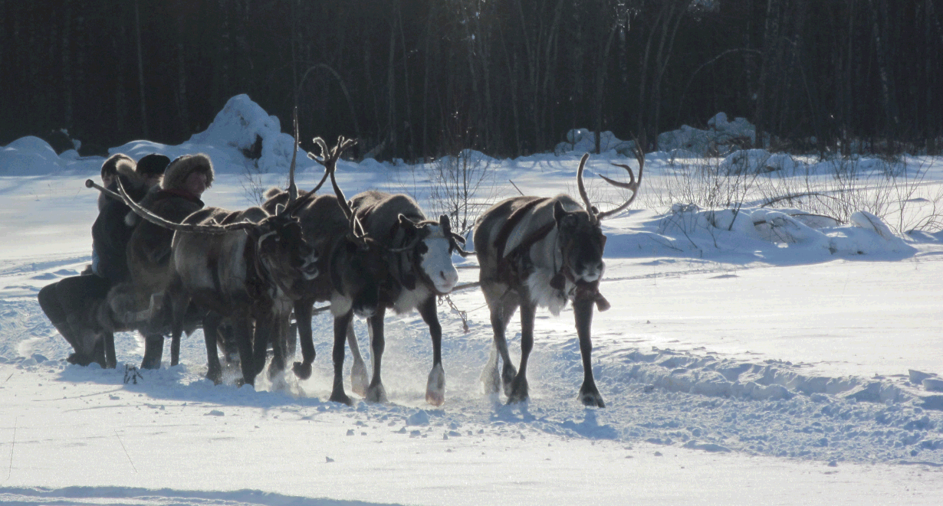

Slide 8
võrreldavad
mõistetavad
Notes:
Tuleviku jaoks otsuseid vastu võtta. Peame tegema otsuseid.
Mõõtmised peavad olema võrreldavad ja mõistetavad. Ainult nii saame teha pädevaid ostuseid.

Slide 9
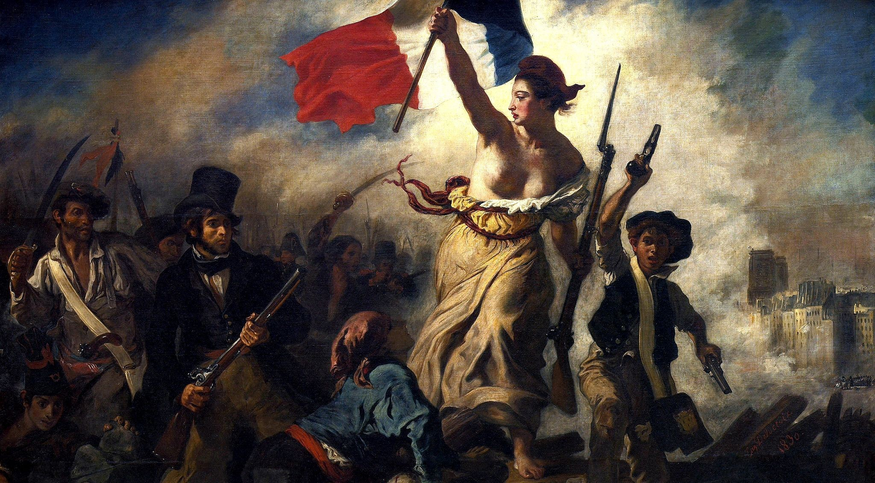

Slide 10
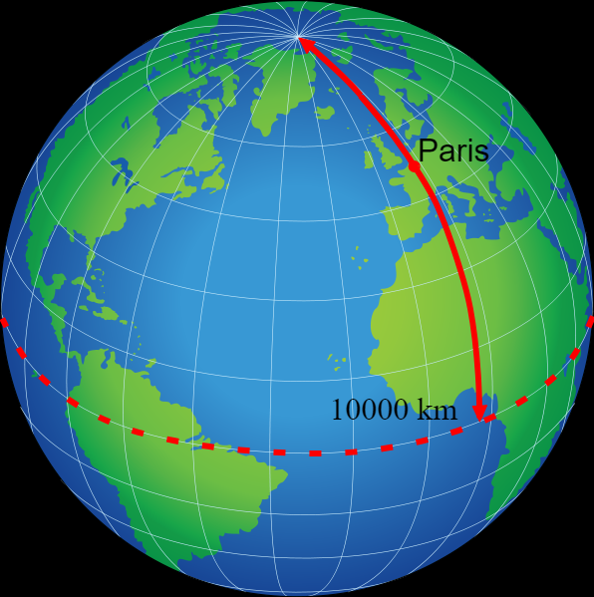

Slide 11
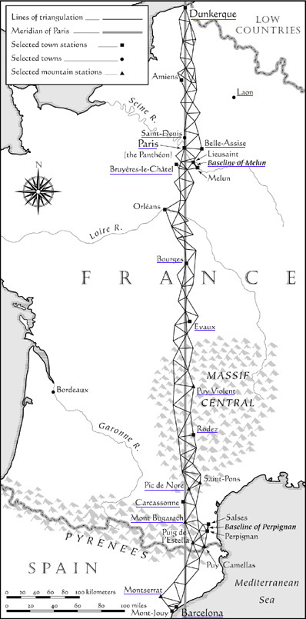

Slide 12
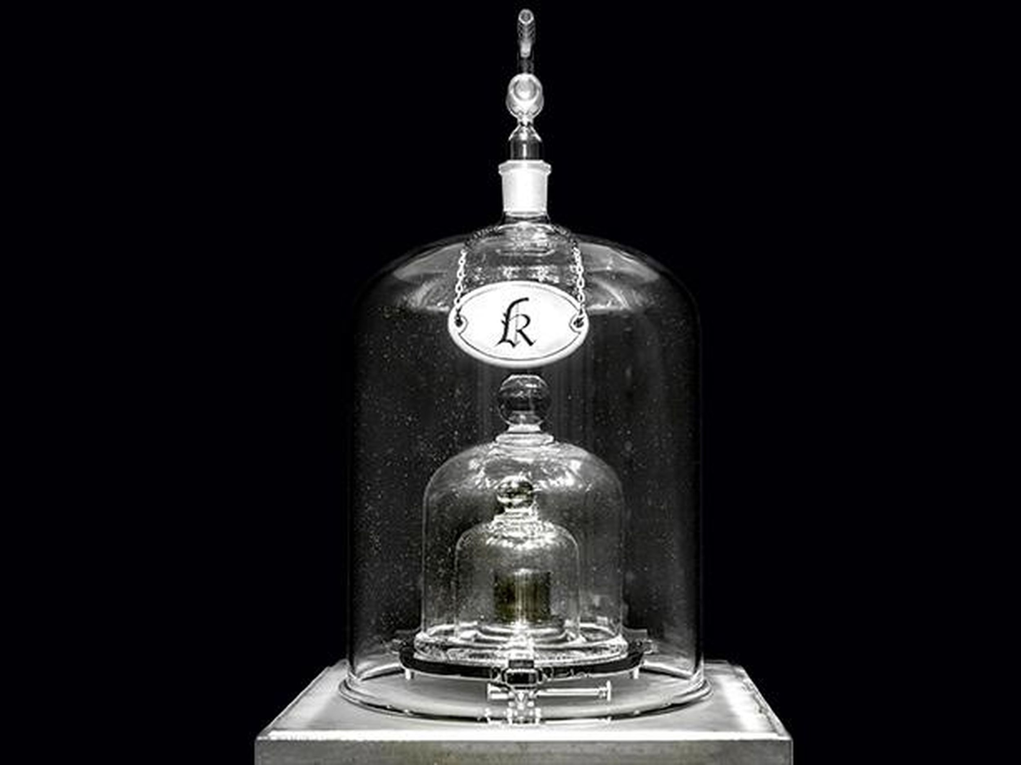

Slide 13
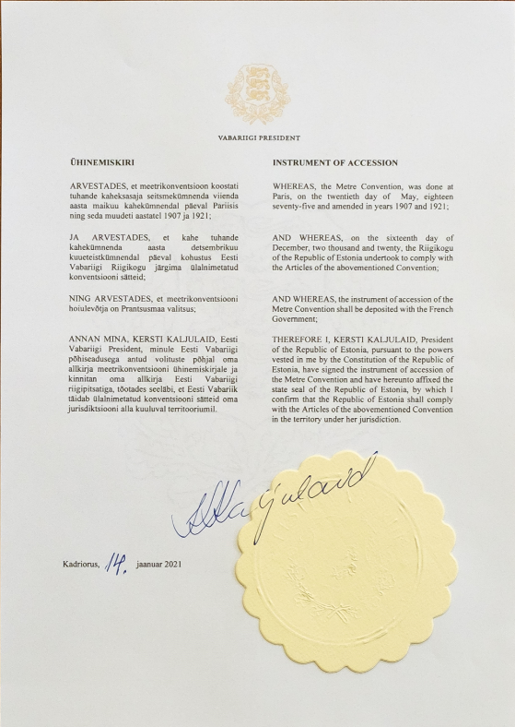

Slide 14
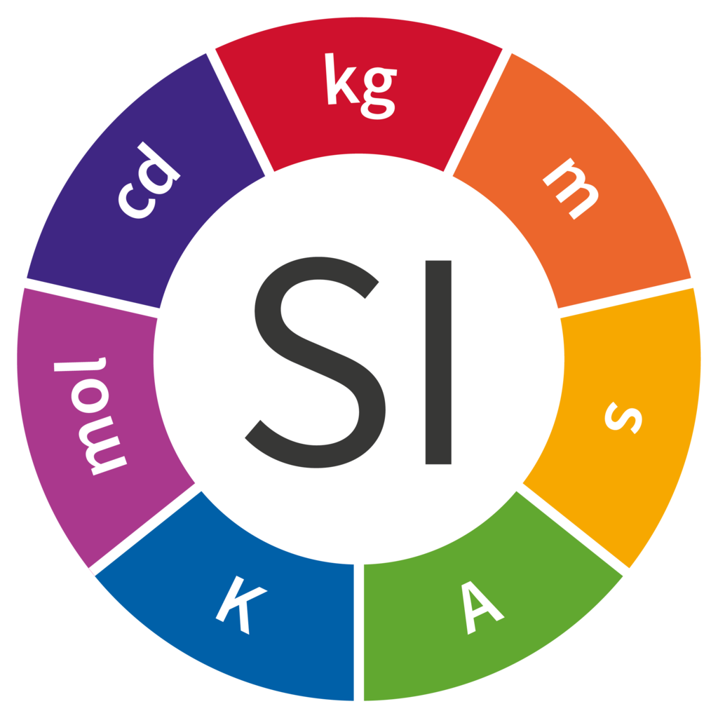

Slide 16
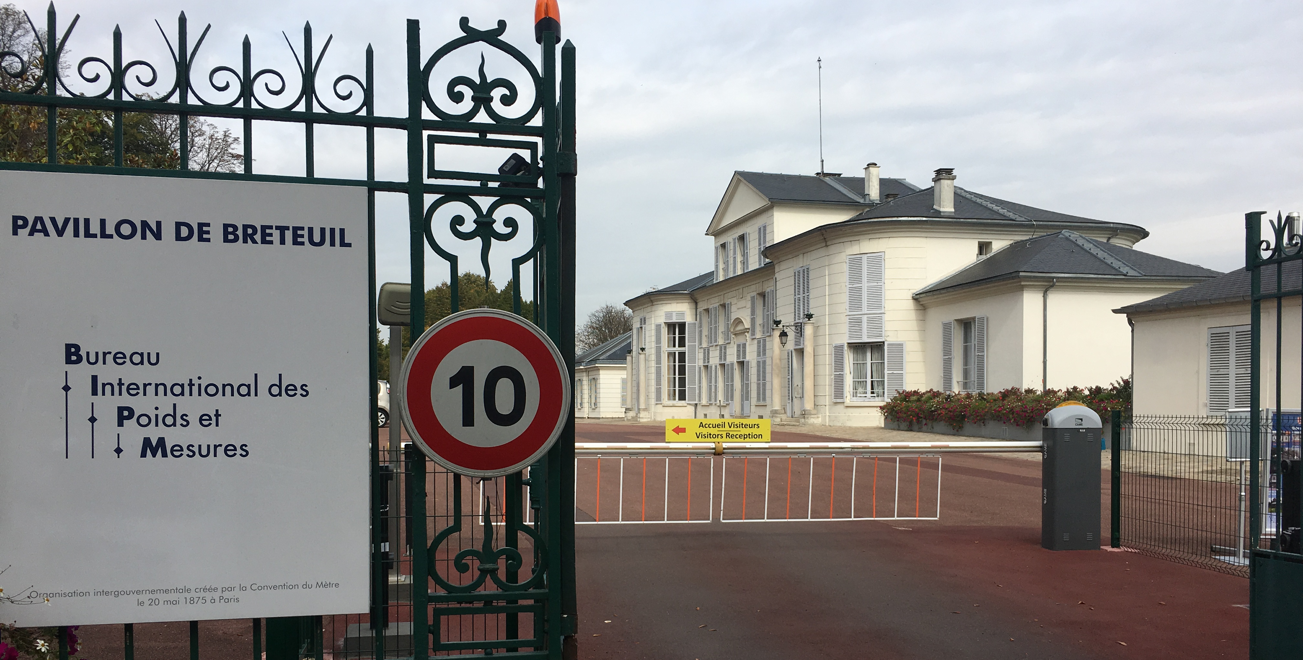

Slide 17
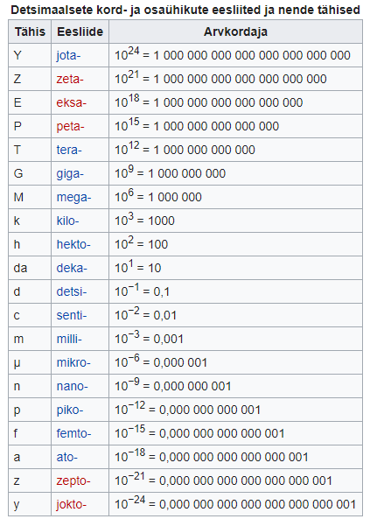

Slide 19
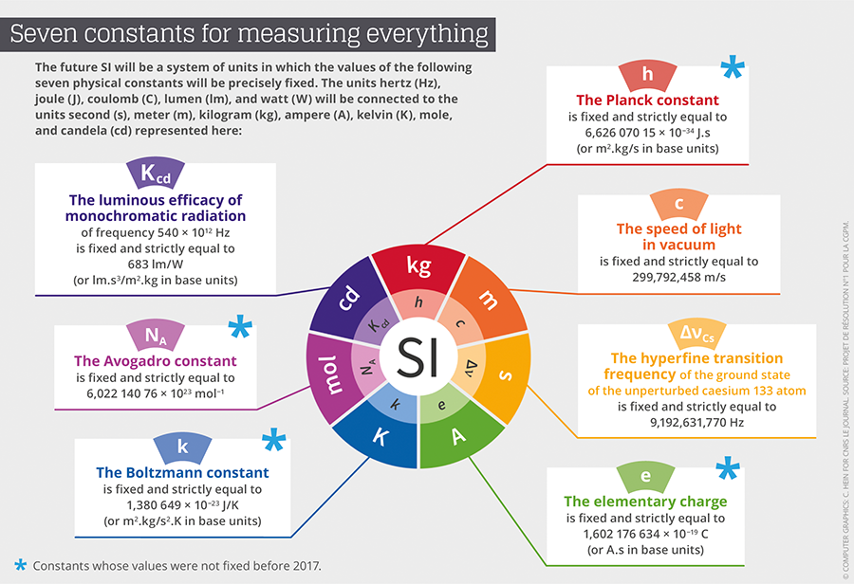

Slide 20
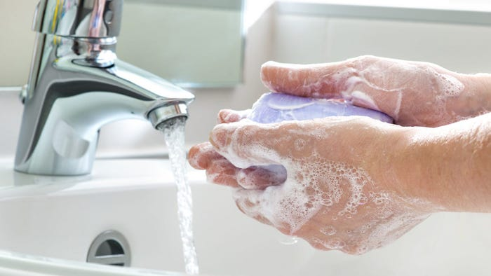
Notes:
Mõelda, iga päev, et lõpp on lähedal.
Varjatud võidud varjatud kulud.
Nähtamatu vaenlasega võideledes on ka võidud nähtamatud.
Meid ei tänata kunagi selle eest, mida ei juhtunud.
Juhendatjatena peame tänama.

Slide 21
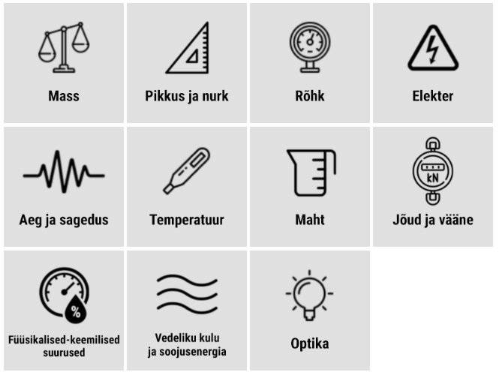

Slide 22
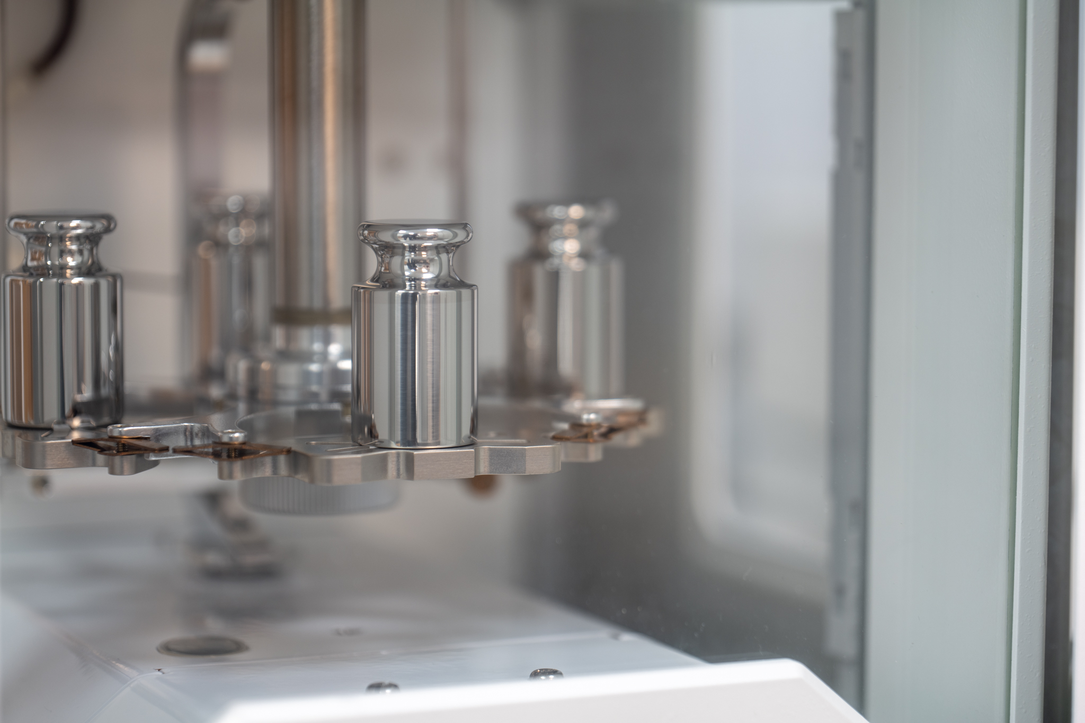

Slide 23
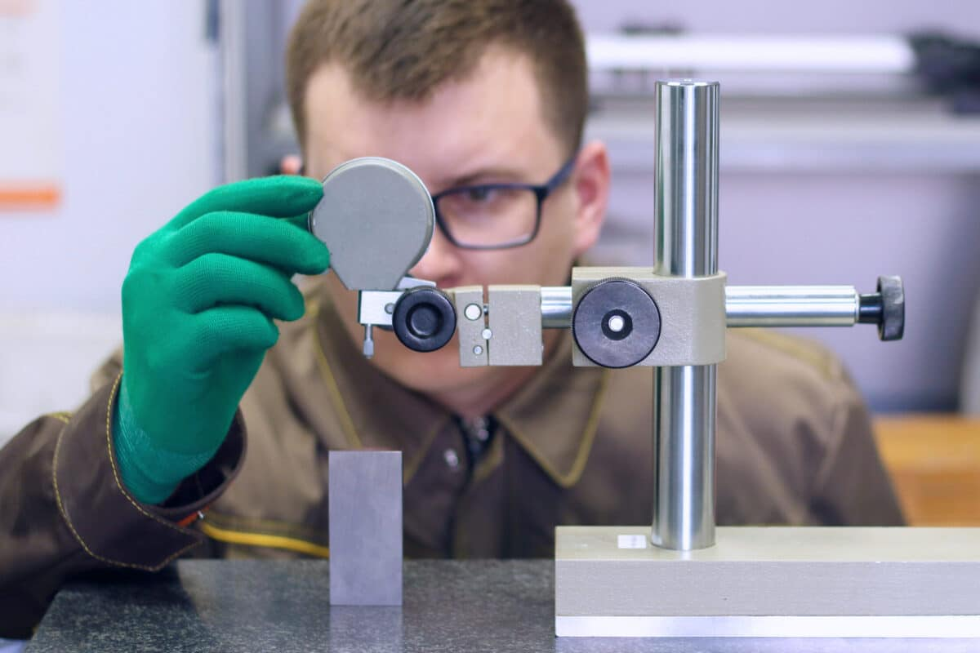

Slide 24
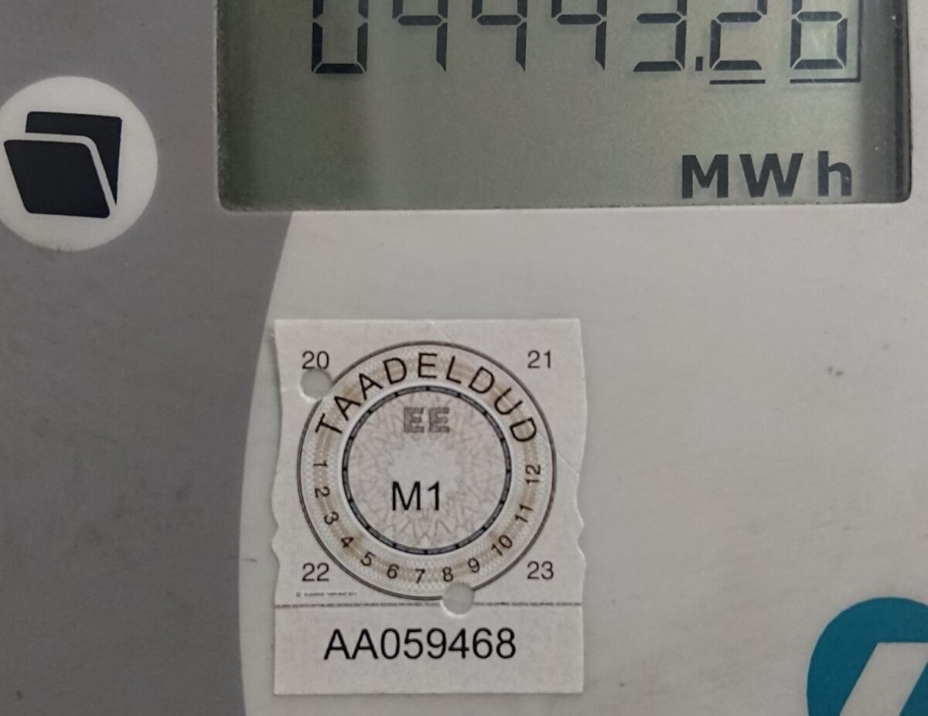

Slide 25
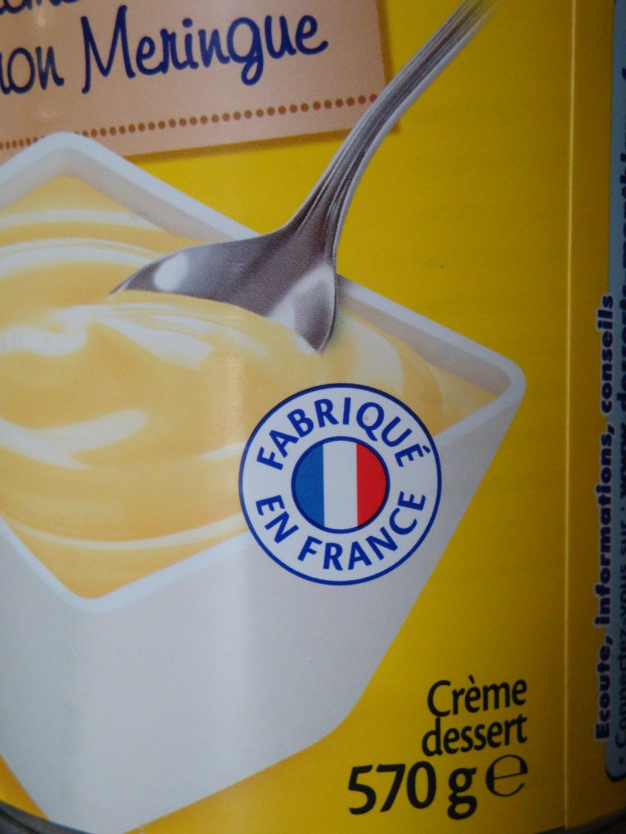

Slide 27
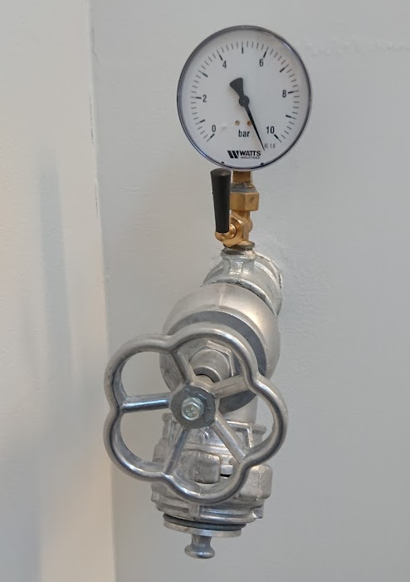
Notes:
Pilt ettevõttest, kes ei ole veel meie klient.

Slide 28
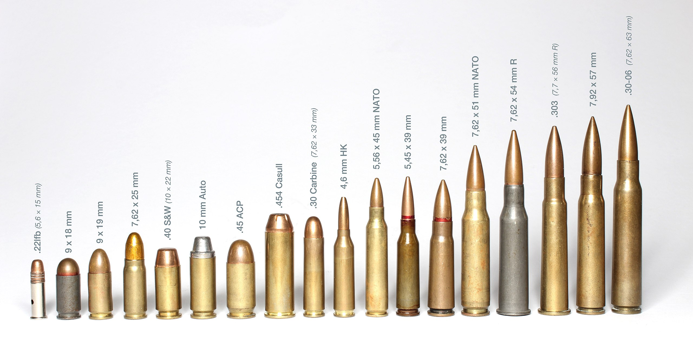

Slide 29
1. bullet, as the projectile;
2. cartridge case, which holds all parts together;
3. propellant, for example gunpowder or cordite;
4. rim, which provides the extractor on the firearm a place to grip the casing to remove it from the chamber once fired;
5. primer, which ignites the propellant.

Slide 30
Notes:
Spetsialisti töö.

Slide 31
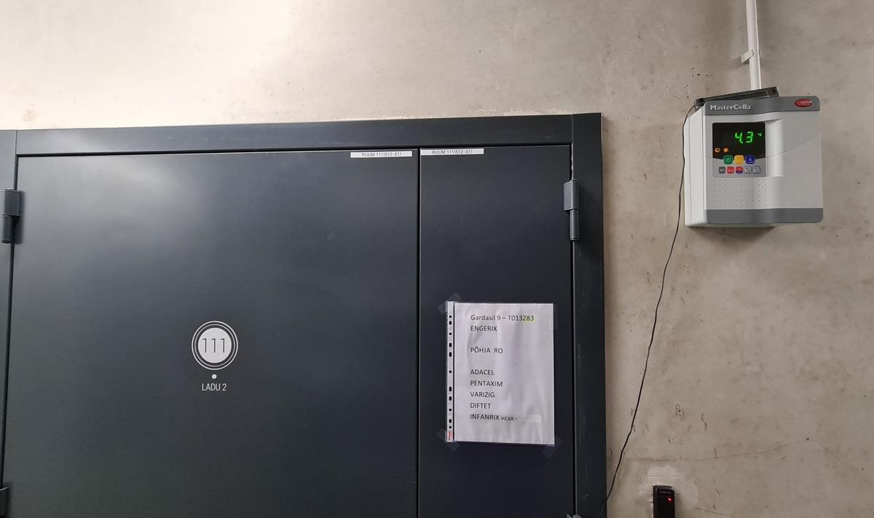
Notes:
Ahvatlus kokku hoida.
Meie tööst räägivad kõige paremini need, kes meie tööd ei kasuta.

Slide 32
Kes maksab?
Kui midagi ei juhtunud.
Notes:
Sest kes maksaks asjade eest, mis ei juhtu.

Slide 34
protsessid teenused tooted
Akrediteerimine
tunnustamine
ISO/IEC 17021 ISO/IEC 17065
ISO 9000/14000 HACCP jne.
Sertifitseerimine
toote sertifitseerimine CE jne.
standardid
Standardiseerimine
ühtlustamine
katsetamine, analüüs
ISO/IEC 17025 ISO/IEC 17020
Katsetamine ja inspekteerimine
uuringud, järelvalve
ISO/IEC 17025
kalibreerimine ja taatlemine
etalonained
Metroloogia
jälgitavus
Üleilmne süsteem
väärtusahel
ühtlustamine
Notes:
17025 – kalibreerimis ja katselabor
17020 – mõõtevahendite vastavushindamine
17021 - sertifitseerimisasutus
17065 – toote ja teenuse sertifitseerimine

